Slide 1





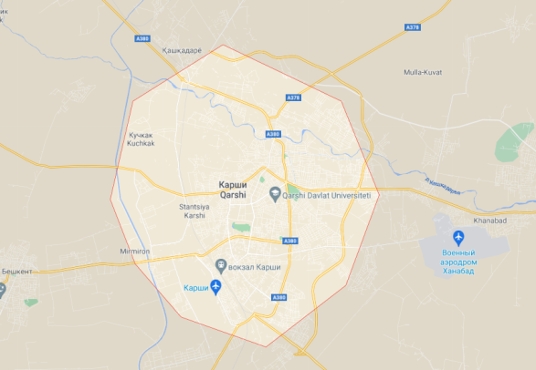
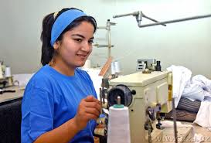
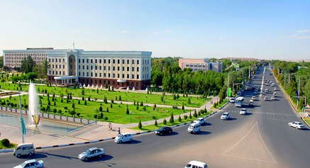
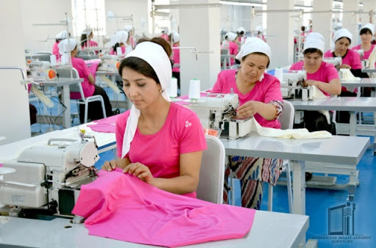
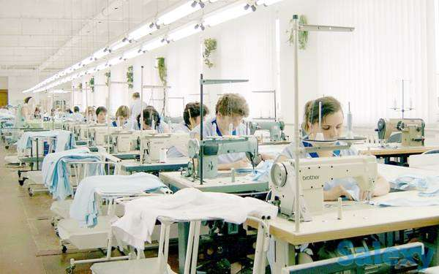
“Тикувчилик фаолиятини ташкил этиш"
Лойиҳанинг иқтисодий кўрсаткичлари
Лойиҳа манзили
Лойиҳа тавсифи
Лойиҳанинг харажатлар тақсимоти
Қашқадарё вилояти, Қарши шаҳри
Тикувчилик фаолияти
Бугунги кунда
тикув саноатида
муваффақиятга
эришишининг асосий
шарти ижодий ёндошув-
дир. Дизайнерлик либос-
лари салони, махсус
кийим тайёрлаш цехи –
хуллас, имкониятлар
чексиз. Ушбу лойиҳаниг
1 йиллик ўртача
қуввати қуйидагича:
Махсус кийимлар – 11 520 дона
Эркаклар футболка ва куйлаги – 57 600 дона
Эркаклар учун майка – 115 200 дона
Ўз-ўзини қоплаш (PP)
Бино қуриш
17 ой
600 млн.
сўм
Ички даромадлилик даражаси(IRR)
Айланма маблағ
Соф жорий қиймат (NPV)
Ускуналар
2.0 млрд
сўм
57%
291,7 млн.
сўм
190,1 млн.
сўм
Зарарсизлик нуқтаси (BEP)
12%
Ўз маблағи
Ишчи ўрин сони
681.8
МЛН.СЎМ
Лойиҳа қиймати
19 нафар
1,1
Банк кредити
МЛРД.СЎМ
Ишга тушиш вақти
400,0
МЛН.СЎМ
2021-2022

